Slide 1
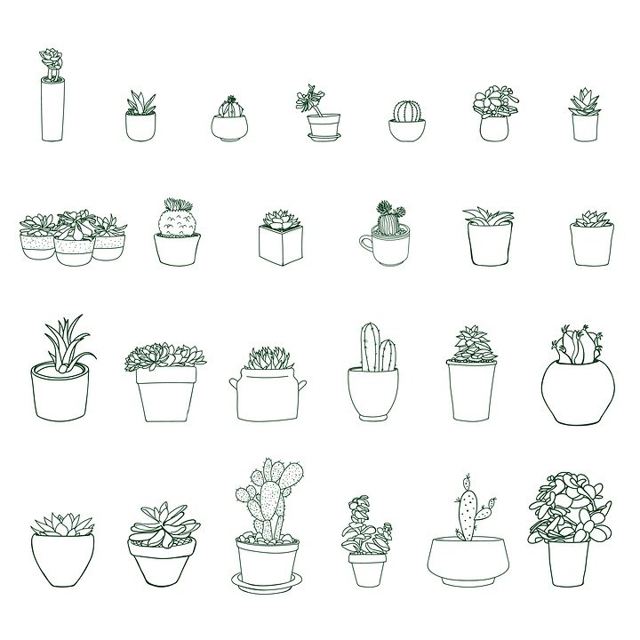

ㅇㄹㅇㄹ
SMARTFARM
RESEARCH NOTE
RAM(9조)
김도현, 김승우, 문예강, 이동건, 정언우

Slide 2
목차
01 회로
02 LCD
03 통합 시스템
04 향후 일정
토양 습도 센서
자동 급수 장치
코드 구현
회로
코드
회로
도식적 뷰
구성 요소
재료 구매
실제작 및
피드백

Slide 3
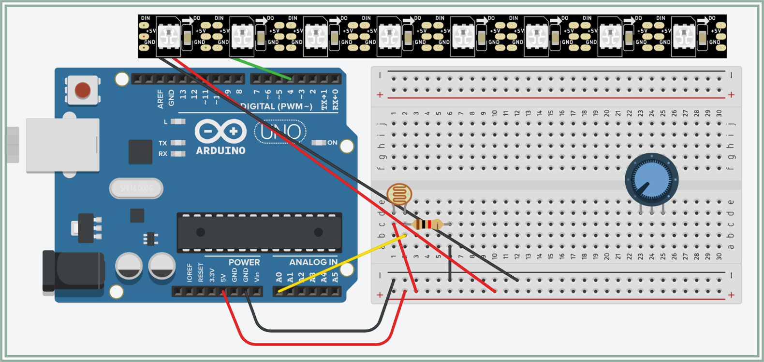
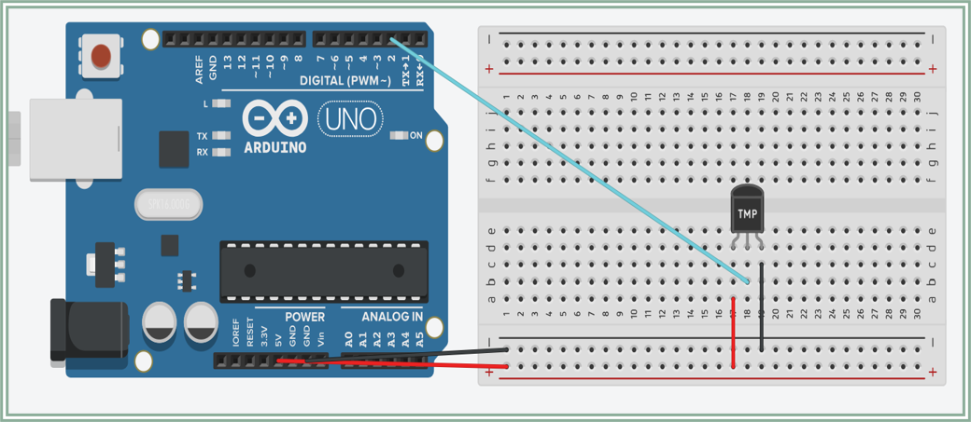
1
2
그림 1
그림 2
조도 센서
온습도 센서

Slide 4
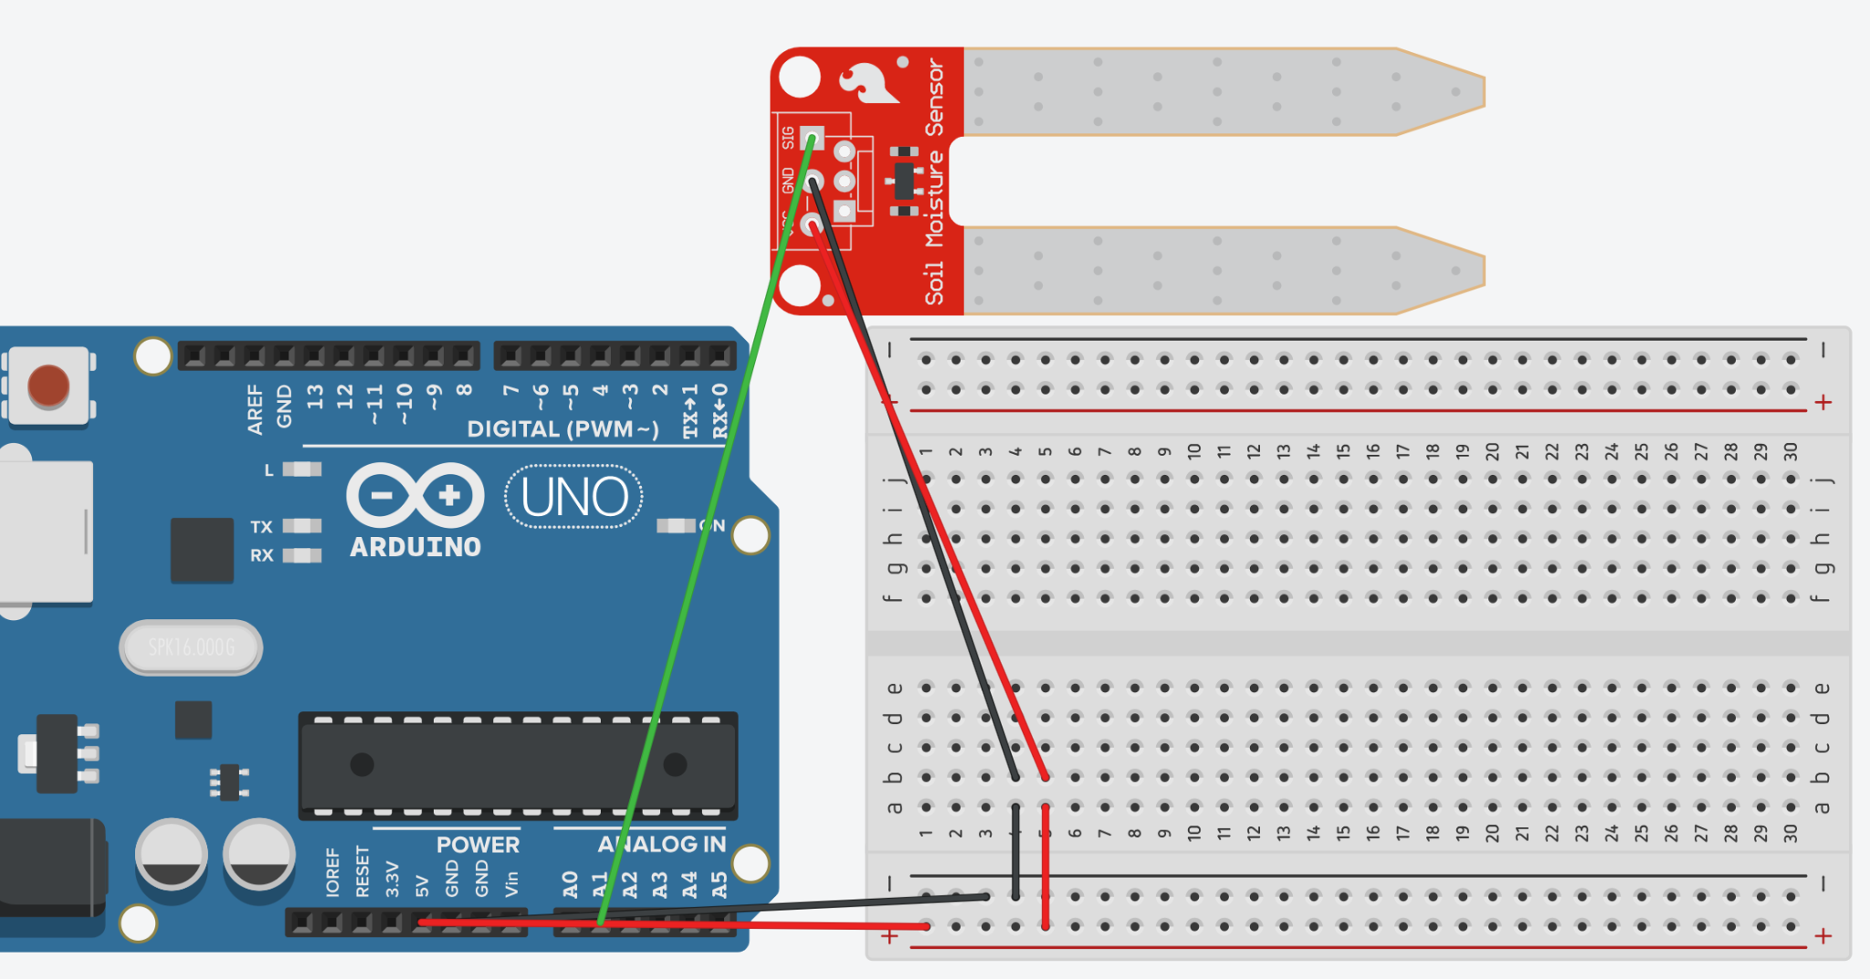
01.1 토양습도 센서 - 회로
1
그림 1
그림에 대한 설명을 입력하세요

Slide 5
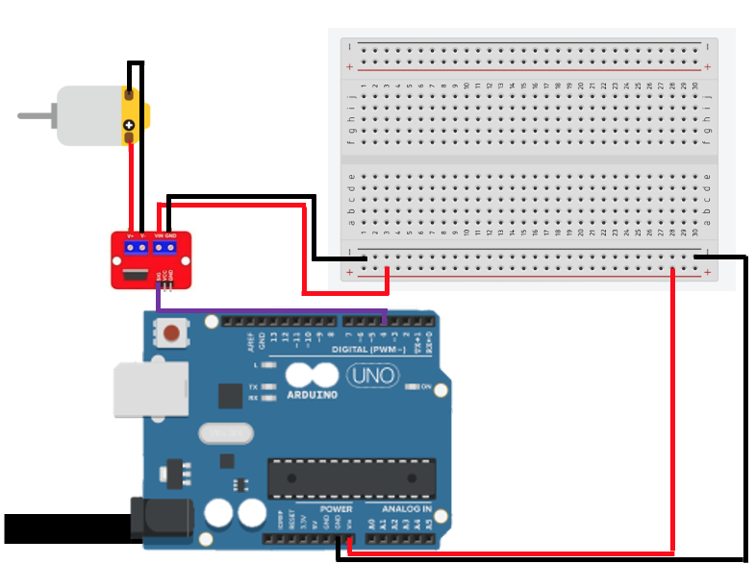
01.2 급수 자동화 장치 - 회로
2
그림 1
그림에 대한 설명을 입력하세요

Slide 6
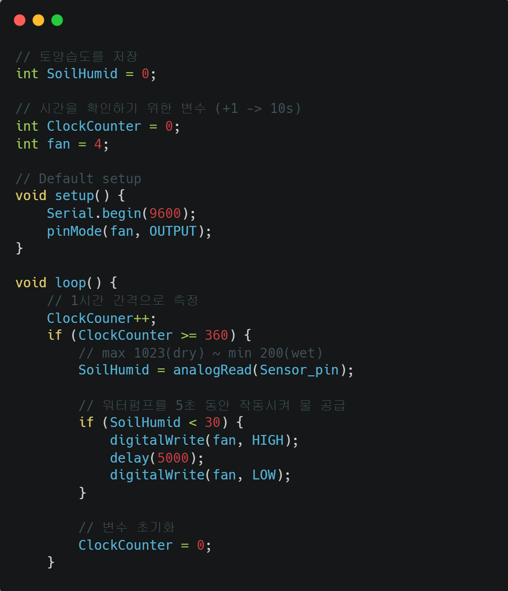
01.3 토양습도 및
급수 자동화 코드
(i) Introduction
건조할수록 센서 값 상승
임계값 따라 자동 급수 조절
1시간 간격 습도 측정

Slide 7
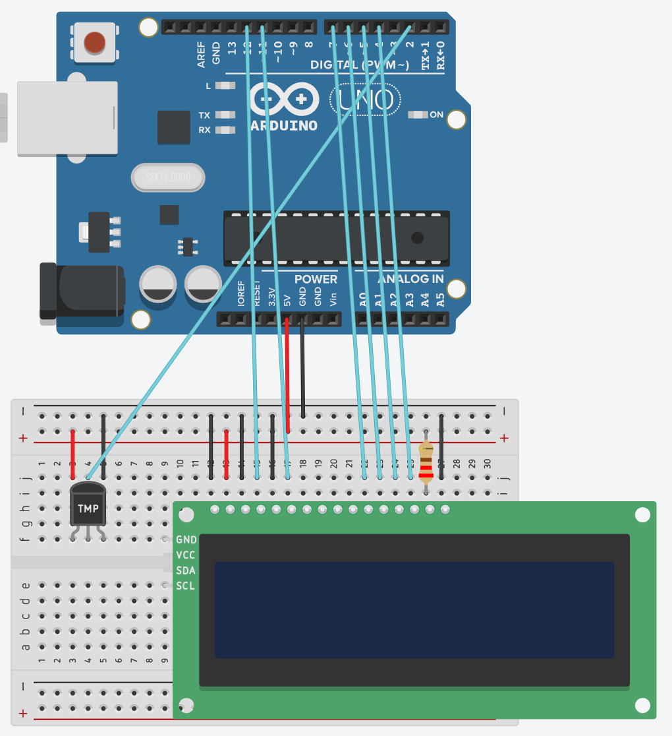
02.1 LCD - 회로1
1

Slide 8
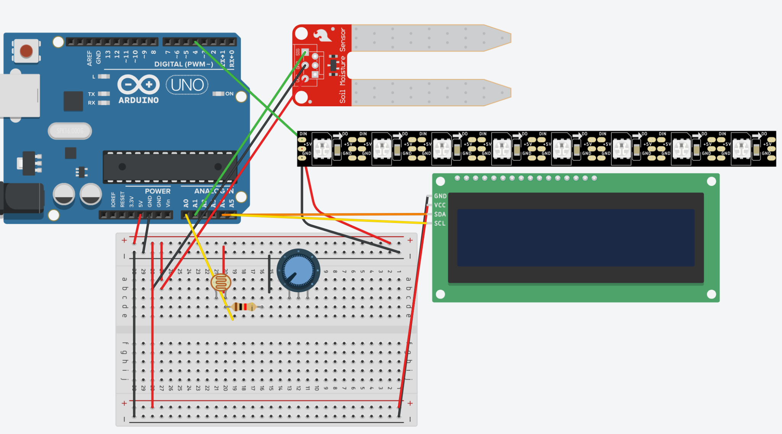
02.2 LCD - 회로2
2

Slide 9
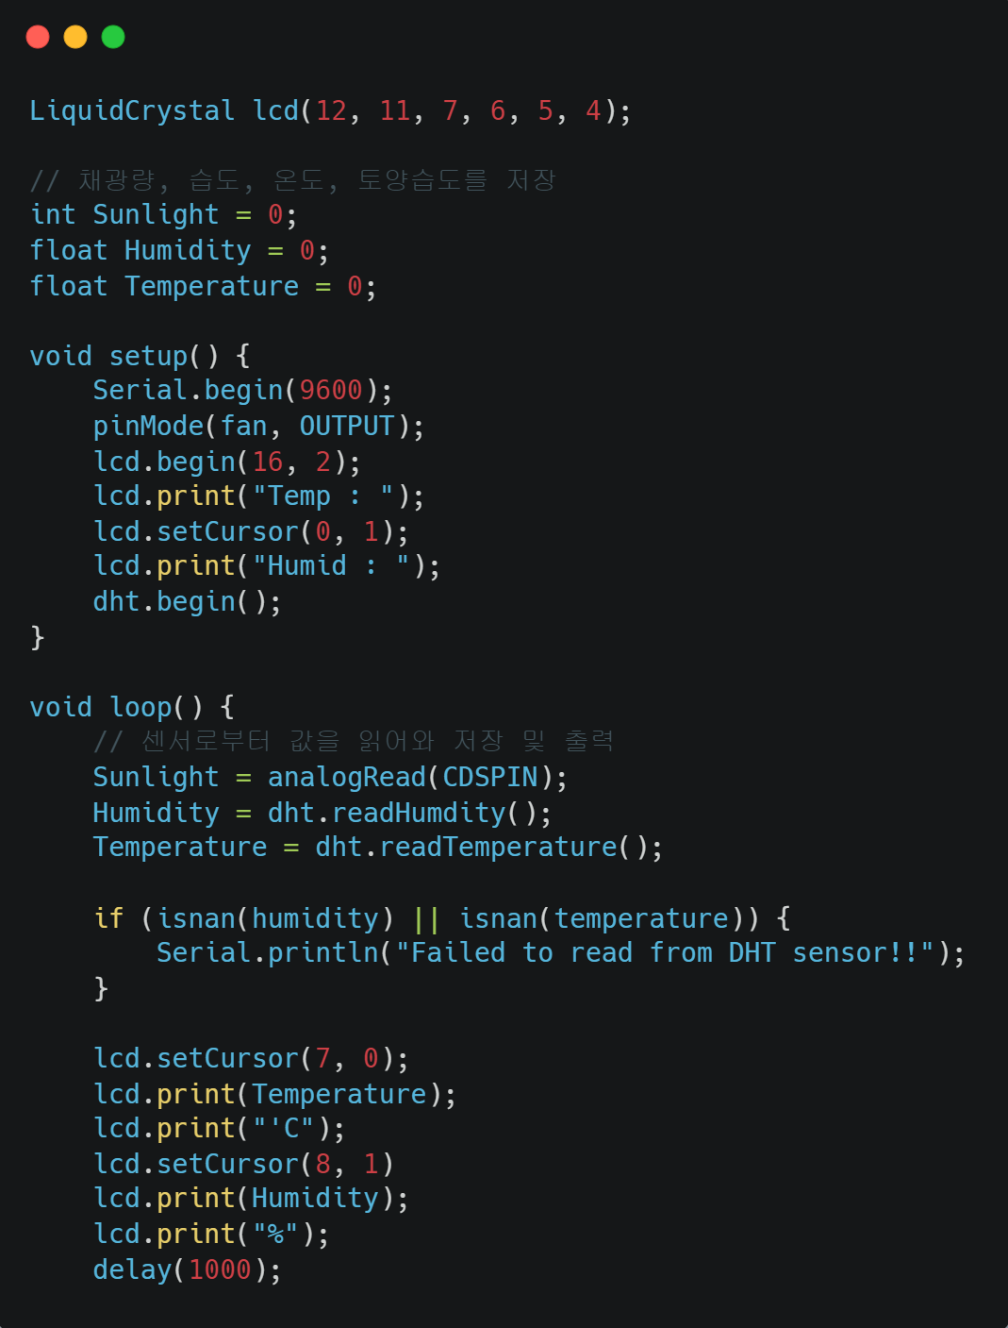
02.3 LCD - 코드
(ii) Introduction
온습도 측정 값
LCD 상에 표시

Slide 10
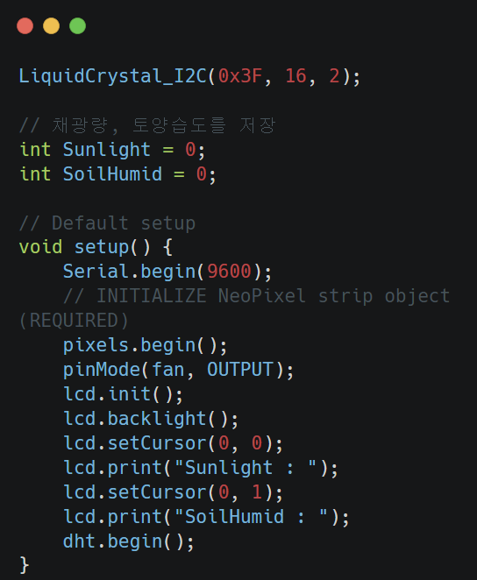
02.3 LCD - 코드
(ii) Introduction
햇빛량, 토양 습도 측정값 LCD 상에 표시

Slide 11
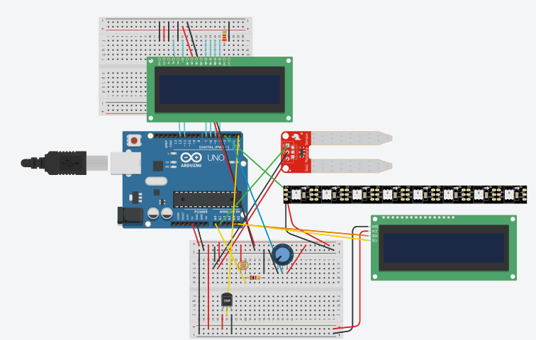
03.1 통합 시스템 - 회로
1

Slide 12
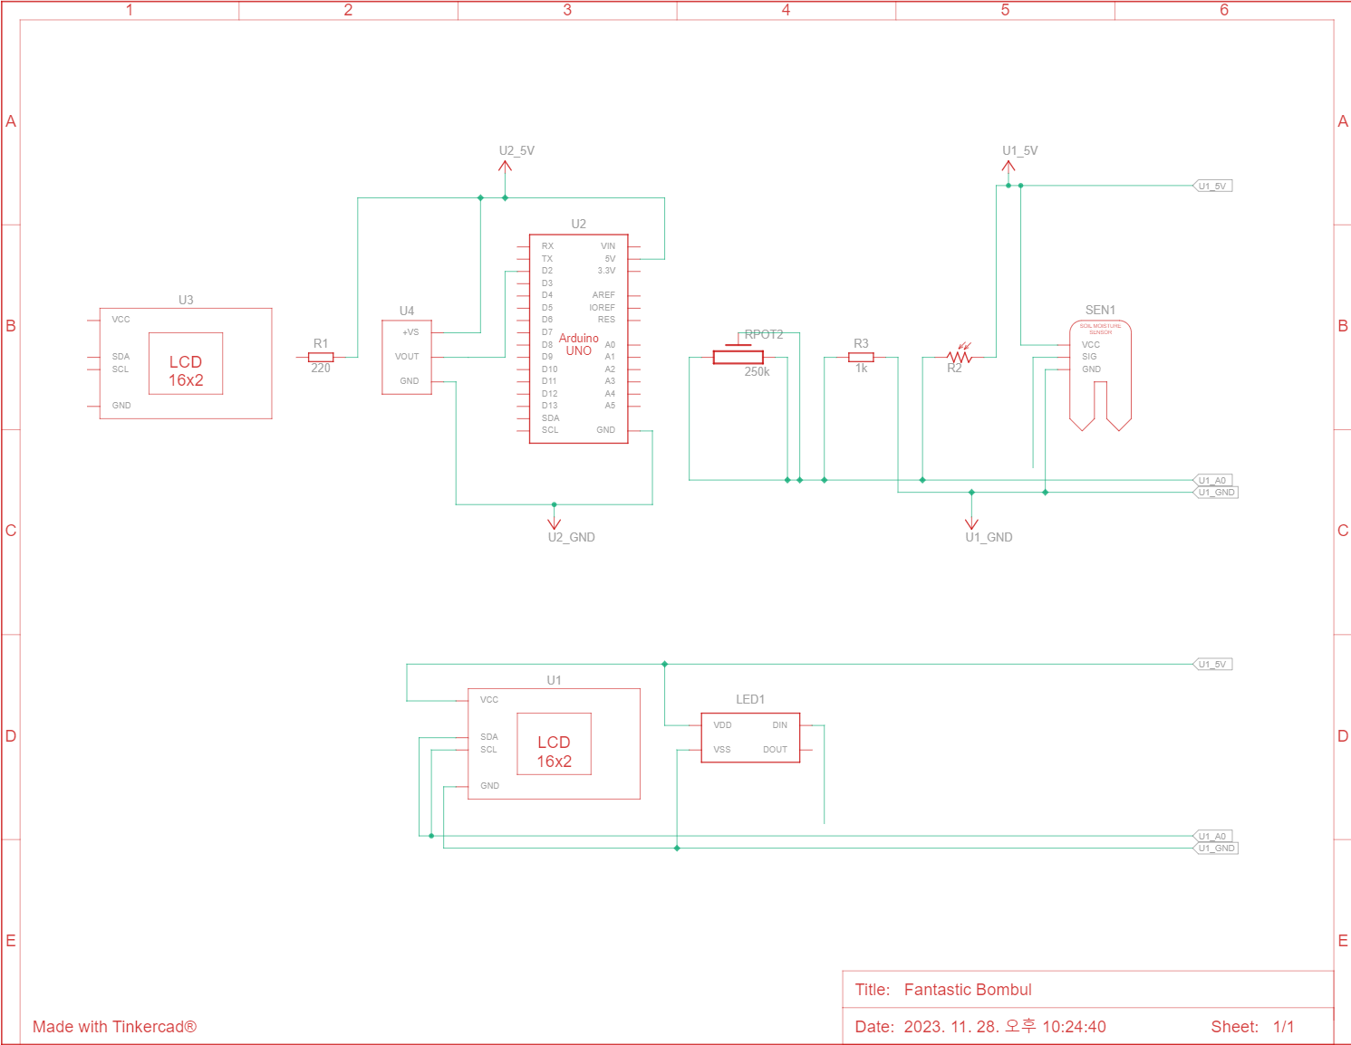
03.2 통합 시스템 - 도식적 뷰
2

Slide 13
03.3 통합 시스템 - 구성 요소
3
(iii) 재료 소개
1 아두이노 우노 - 1 1 kΩ 저항
2 MCP23008 기반 32 LCD 16x2(I2C) - 1 250 kΩ 가변저항
1 220 Ω 저항 - 1 NeoPixel 스트립 8
1 토양 습도 센서
1 온도 센서 [TMP36]
1 포토 레지스터

Slide 14
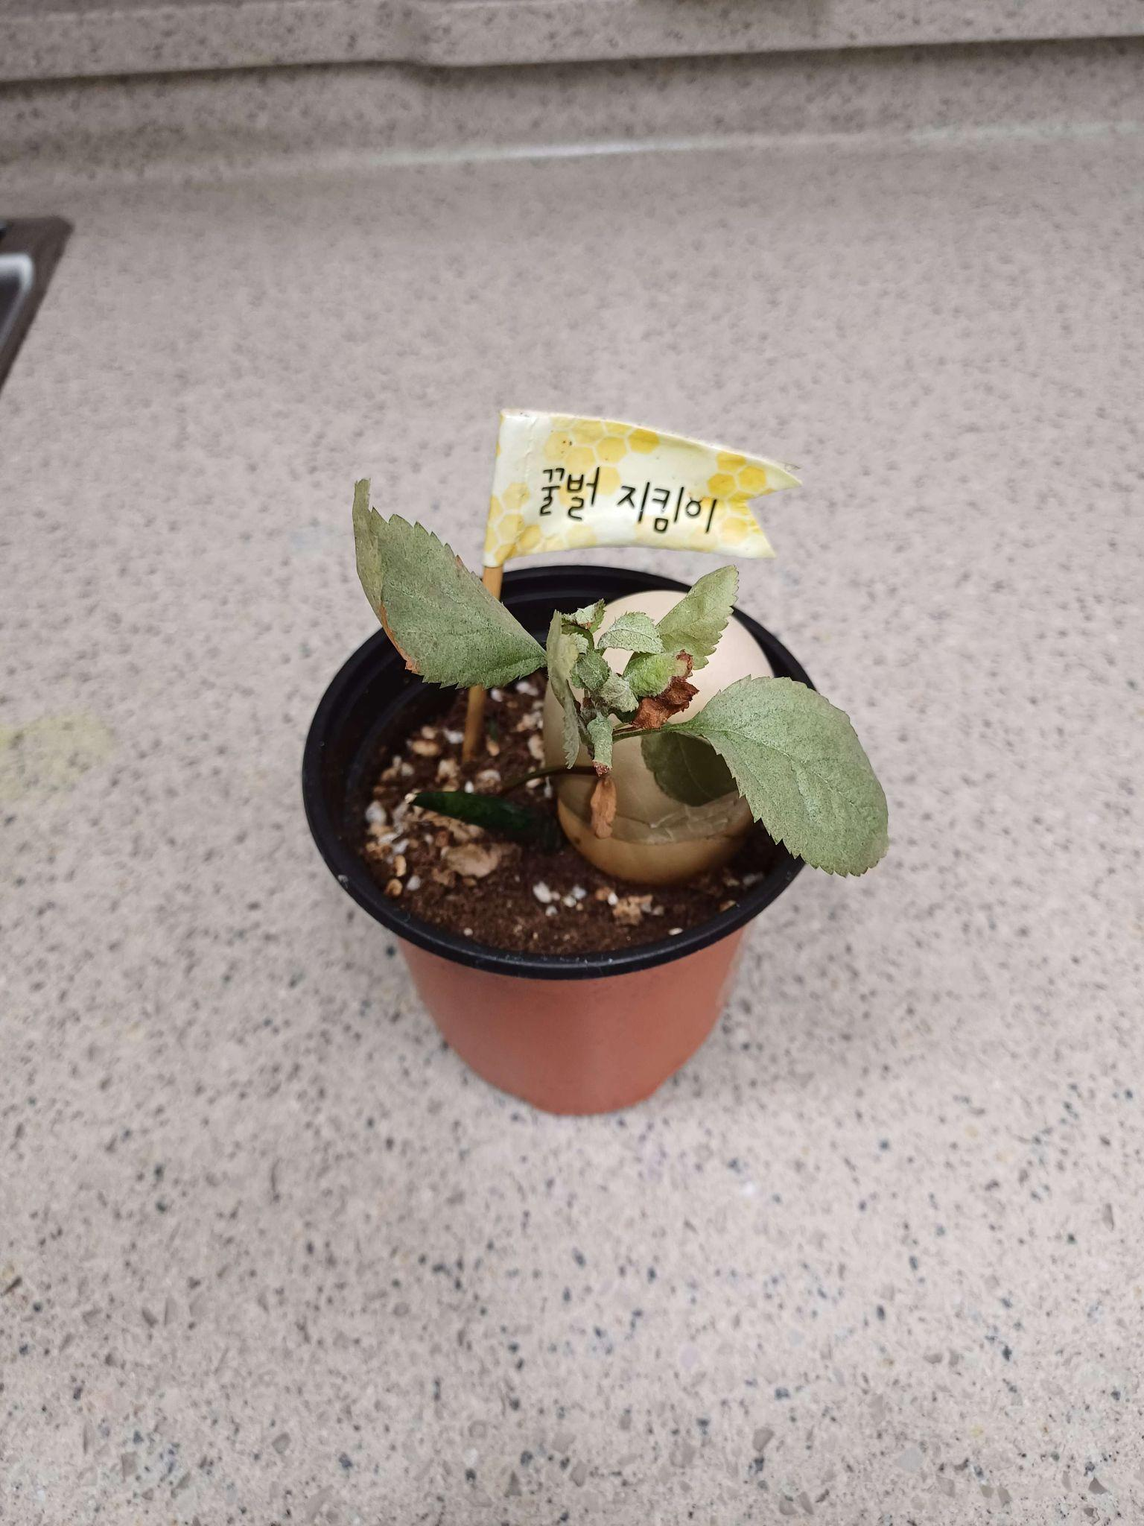
04 향후 일정
토양습도, 물 보관 용기, 워터펌프 + 호스, 모터드라이브 구매
확보한 재료로 하드웨어 제작
스마트팜 구성 시스템 작동 테스트 실행, 관련 수치 조정

Slide 15
THANK YOU
FOR LISTENING :-)

